Slide 1

LMJ AGENT · TECHNICAL REPORT
LMJ Agent
Telegram 기반 상시 AI 비서 · 자동화 시스템
개발 결과 보고 (기술팀) — 구성 · 운영 · 신뢰성
상시 가동 24/7
운영 스킬 9종
일 6회 자동 브리핑
launchd 잡 8종
2026-08-20 · macOS · Python · Bash · Claude Code

Slide 2






SUMMARY
한눈에 보기
24/7
9
6
8
상시 가동 에이전트
KeepAlive + 5분 헬스체크
운영 스킬
주식 4 · 날씨 3 · 항공 2
일일 자동 브리핑
주식 3회(평일) · 날씨 3회
launchd 잡
상시 2 + 정시 6
시스템 요약
운영 환경
– Telegram 채널로 24시간 대화·지시를 받는 상시 백그라운드 에이전트
– 주식·날씨 브리핑은 macOS launchd LaunchAgent가 정시에 헤드리스로 실행
– 기능은 스킬 9종으로 모듈화되어 단위별 추가·수정이 가능
– launchd · 런처 · heartbeat 3중 감시로 종료·행(hang) 시 자동 복구
실행 기반
macOS launchd + tmux 세션
채널
Telegram (MCP 플러그인)
LMJ Agent · 개발 결과 보고 (기술팀)
02

Slide 3





01 OVERVIEW
추진 배경 및 목적
배경 (문제 정의)
목표
핵심 성과
– 시황·날씨·항공권 정보를 매번 직접 검색
– 정해진 시간대 반복 작업의 수작업 부담
– 모바일에서 즉시 받아볼 채널 부재
– 24시간 상시 응답하는 비서가 필요
– Telegram으로 대화·지시 가능한 에이전트
– 정기 브리핑 완전 자동화 (아침/점심/저녁)
– 스킬 단위로 기능 확장 가능한 구조
– 장애 시 자동 복구되는 상시 운영
– 상시 백그라운드 에이전트 구축
– 스킬 9종 운영 (주식·날씨·항공권)
– 일 6회 정기 브리핑 자동 발송
– 채널 기반 실시간 대화·요청 처리
– 자동 재시작·헬스체크 운영체계 확립
적용 현황
2026-06 구축 이후 단일 macOS 워크스테이션에서 상시 운영 중 · 정기 브리핑은 launchd LaunchAgent가 평일/매일 스케줄로 자동 발송
LMJ Agent · 개발 결과 보고 (기술팀)
03

Slide 4




02 ARCHITECTURE
시스템 아키텍처 — 계층 구조
사용자 채널
Telegram · Discord — MCP 플러그인 채널 (인바운드 메시지 / 아웃바운드 발송)
에이전트 코어
Claude Code (auto-mode) · 스킬 라우팅 · 권한 allowlist · 메모리/파일 접근
스킬 & 도구
Skills 9종 · shared-scripts (market-fetcher · ticker-fetcher) · Playwright MCP · Web
데이터 · 출력
시장 / 날씨 / 항공 소스 → Telegram Bot API (실시간 · 정기 발송)
OS 기반
macOS launchd LaunchAgent 8종 (상시 2 + 정시 6) · tmux 상시 세션
계층 간 호출은 단방향(위 → 아래)이며, 결과 발송만 채널 계층으로 되돌아온다.
LMJ Agent · 개발 결과 보고 (기술팀)
04

Slide 5



02-1 EXECUTION MODEL
실행 모델 & 데이터 흐름
① 상시 대화형 에이전트
② 헤드리스 스케줄 실행
– launchd com.claude.agent — RunAtLoad + KeepAlive
– → agent-launcher.sh → tmux 세션(claude-agent)
– → claude --enable-auto-mode (Telegram 채널 연결)
– Telegram / Discord 메시지에 실시간 응답
– 종료·행(hang) 감지 시 자동 재시작
– launchd LaunchAgent 6종 — StartCalendarInterval
– → check-login.sh 프리플라이트 (로그인 점검)
– → claude -p [스킬] (1회성 헤드리스 실행)
– → tg-send.sh → Telegram Bot API 발송
– 인증 에러 감지 시 텔레그램 알림
트리거
→
스킬 실행
→
데이터 수집
→
LLM 가공
→
tg-send.sh
→
Bot API
→
사용자
수집 경로: market-fetcher.py(시장) · Playwright MCP(항공권 렌더링) · WebFetch/Search(폴백·뉴스)
프로세스: launchd 8종 + tmux | 설정: env.sh · settings.json · .mcp.json · *.yaml
LMJ Agent · 개발 결과 보고 (기술팀)
05

Slide 6

03 SCHEDULER
launchd 잡 구성 (8종)
LABEL
트리거 키
주기
실행 대상
com.claude.agent
RunAtLoad + KeepAlive
상시
agent-launcher.sh → tmux → claude
com.claude.agent.heartbeat
StartInterval 300
5분
heartbeat.sh (hang 감지·복구)
com.ghyu.claude.stock.morning
StartCalendarInterval
평일 07:30
stock-cron.sh morning
com.ghyu.claude.stock.lunch
StartCalendarInterval
평일 12:30
stock-cron.sh lunch
com.ghyu.claude.stock.evening
StartCalendarInterval
평일 17:30
stock-cron.sh evening
com.ghyu.claude.weather.morning
StartCalendarInterval
매일 08:00
weather-cron.sh morning
com.ghyu.claude.weather.lunch
StartCalendarInterval
매일 12:00
weather-cron.sh lunch
com.ghyu.claude.weather.evening
StartCalendarInterval
매일 18:00
weather-cron.sh evening
수동 즉시 실행: launchctl kickstart -k gui/$(id -u)/com.ghyu.claude.stock.lunch
* 브리핑 스크립트 파일명은 *-cron.sh 이지만, 실행을 트리거하는 주체는 모두 launchd이다.
LMJ Agent · 개발 결과 보고 (기술팀)
06

Slide 7




04 TECH STACK
기술 스택
런타임 / 에이전트
언어 / 실행환경
프로세스 관리
데이터 수집
– Claude Code (auto-mode)
– Telegram · Discord MCP 채널
– Playwright MCP
– Python 3.14 (venv)
– Bash 스크립트
– Node / npx (MCP)
– launchd LaunchAgent 8종
– tmux 상시 세션
– heartbeat 헬스체크 (5분)
– WebFetch / WebSearch
– Playwright (항공권)
– Yahoo Finance · Finviz
실행 환경
단일 macOS 워크스테이션에서 상시 가동 · Python 3.14 (venv) · Node 24 · tmux 세션 · launchd LaunchAgent 8종으로 모든 실행을 관리
LMJ Agent · 개발 결과 보고 (기술팀)
07

Slide 8



05 RELIABILITY
에이전트 런타임 & 신뢰성
3중 감시 구조
1단계 launchd
com.claude.agent — KeepAlive:true / ThrottleInterval 10
프로세스가 죽으면 launchd가 즉시 재기동
장애 대응 / 운영
– 로그 10MB 자동 로테이션 (agent.log)
– 로그인 실패 시 5분 주기 재시도 + 텔레그램 알림 (쿨다운 30분)
– STARTUP_GRACE 30초 — 인증·크리덴셜 로드 대기 후 헬스체크 시작
– 스케줄 잡은 check-login.sh 프리플라이트로 사전 차단 (비용 절감)
– 실행 결과에서 인증 에러 문자열 감지 → 서버측 토큰 무효까지 포착
– logs/.hang_count 마커로 연속 hang 횟수를 추적·리셋
– 잡별 로그 분리 — agent · heartbeat · stock · weather
– 운영 스크립트: agent-start.sh / agent-stop.sh / agent-attach.sh
2단계 agent-launcher.sh
30초 주기 헬스체크 · 세션/프로세스 종료 시 재시작
600초 윈도우 내 최대 10회 (재시작 폭주 방지)
3단계 heartbeat.sh
launchd가 5분마다 호출 — 살아있으나 응답 없는 hang 감지
2회 연속(10분) 감지 시 강제 종료 후 재시작
LMJ Agent · 개발 결과 보고 (기술팀)
08

Slide 9



06 SKILLS
스킬 시스템 (9종)
주식 (4)
날씨 (3)
항공권 (2)
STOCK
WEATHER
FLIGHT
– stock-morning / lunch / evening
– → 장 시간대별 시황 정기 브리핑
– stock-analyze → 단타·스윙 진입 분석
– market-fetcher · ticker-fetcher 공통 사용
– weather-morning / lunch / evening
– → 시간대별 날씨 브리핑
– 저녁 브리핑에 내일 날씨 포함
– flight-check → 최저가 실시간 조회
– flight-watch → 매진편 좌석 감시·알림
– Playwright MCP로 네이버 항공권 렌더링
공통 구조
SKILL.md(실행 지침) + shared-scripts(수집 로직) 조합. 스킬 단위로 독립 추가·수정이 가능해 기능 확장 비용이 낮다.
LMJ Agent · 개발 결과 보고 (기술팀)
09

Slide 10

07 PIPELINE
주식 브리핑 파이프라인
launchd 정시 트리거 → 스킬 실행 → 데이터 수집 → 메시지 작성 → Telegram 전송
1
트리거
2
수집
3
가공
4
전송
– launchd LaunchAgent
– 평일 07:30 / 12:30 / 17:30
– check-login.sh 프리플라이트
– stock-cron.sh 호출
– market-fetcher.py
– 지수 · 선물 · 환율 · 섹터
– 배치 API로 일괄 수집
– 실패 시 Web 폴백
– 주도 테마 TOP3
– 매수 / 매도 종목 선정
– 실명 + 종목코드 표기
– 다음 세션 관전 포인트
– 모바일 가독성 포맷
– 표 대신 인라인 구성
– 2,000자 이내로 압축
– tg-send.sh → Bot API
날씨 파이프라인
동일한 4단계 구조를 그대로 사용하며, 트리거만 weather LaunchAgent 3종(매일 08:00 / 12:00 / 18:00)으로 바뀐다.
LMJ Agent · 개발 결과 보고 (기술팀)
10

Slide 11

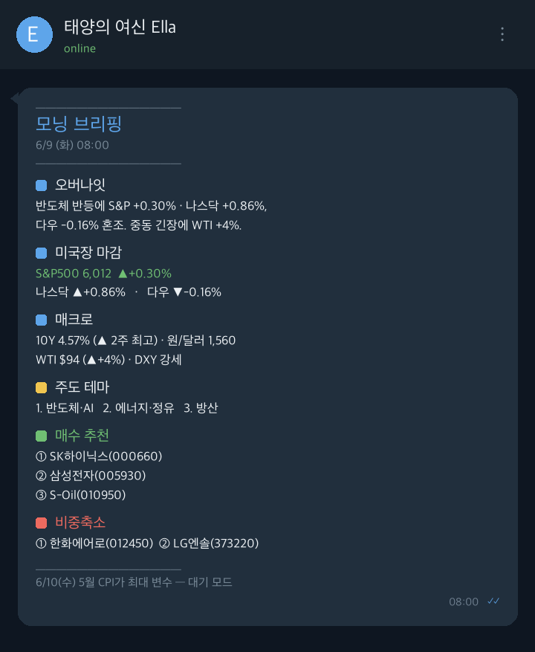
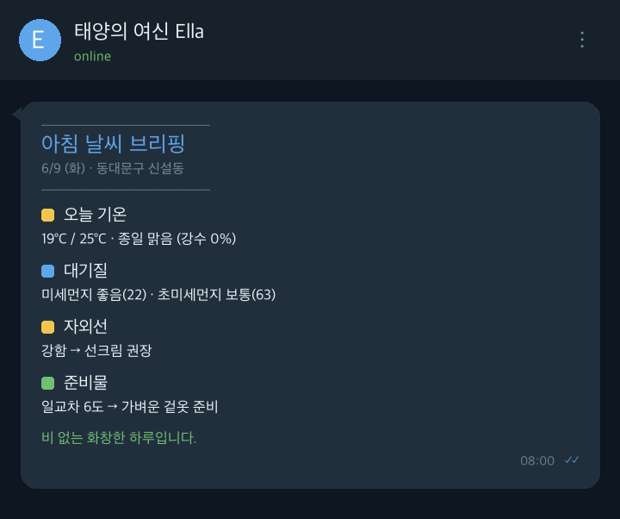
07-1 SCREENSHOT
Telegram 브리핑 — 주식 · 날씨
▲ 주식 모닝 브리핑 (평일 07:30)
▲ 날씨 모닝 브리핑 (매일 08:00)
* 실제 발송 데이터를 기반으로 재구성한 화면
LMJ Agent · 개발 결과 보고 (기술팀)
11

Slide 12

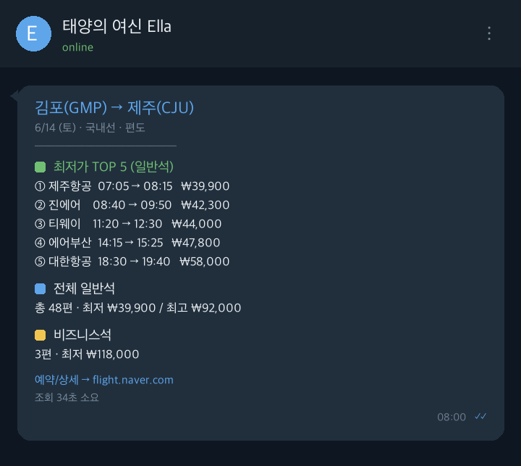
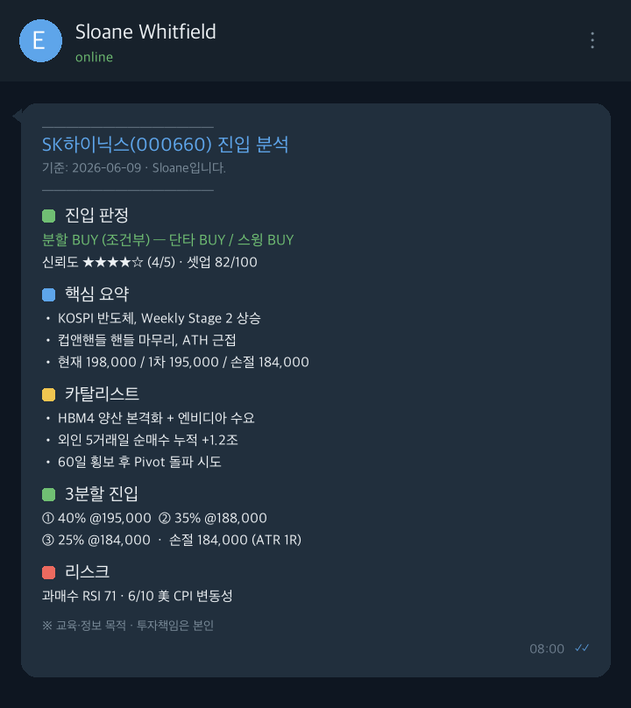
07-2 SCREENSHOT
Telegram — 항공권 · 종목 분석
▲ 항공권 최저가 조회 (flight-check)
▲ 종목 진입 분석 (stock-analyze)
* 실제 발송 포맷을 기반으로 재구성한 화면
LMJ Agent · 개발 결과 보고 (기술팀)
12

Slide 13




08 AUTOMATION
자동화 & 구성 관리
스케줄 작업
실행 메커니즘
구성 관리
– 주식 브리핑 — 평일 07:30 / 12:30 / 17:30
– 날씨 브리핑 — 매일 08:00 / 12:00 / 18:00
– heartbeat 헬스체크 — 5분 주기
– 에이전트 상시 구동 · 자동 복구
– launchd — 상시 데몬 + 정시 트리거
– check-login.sh — 실행 전 인증 점검
– tg-send.sh — 공통 Telegram 전송 유틸
– /loop — 감시형 작업 반복 실행
– .claude/settings.json — 권한 allowlist
– config/env.sh — 공통 환경변수
– .mcp.json — Playwright MCP 등록
– 스킬별 SKILL.md — 실행 지침
– LaunchAgents/*.plist — 잡 정의
단일 운영 체계
정시 실행 · 상시 구동 · 헬스체크가 모두 launchd 한 체계에서 관리되며, 잡 정의는 plist 파일로 버전 관리·재현이 가능하다.
LMJ Agent · 개발 결과 보고 (기술팀)
13

Slide 14




09 SECURITY
보안 · 운영 고려사항
현재 적용
개선 과제
– 채널 접근제어 — access 스킬 기반 페어링 승인
– 도구 권한 allowlist (.claude/settings.json)
– 파일 접근 범위를 프로젝트 디렉토리로 제한
– 파괴적 작업(rm · 덮어쓰기) 전 확인 정책
– launchd plist에서 환경변수·작업디렉토리 고정
– API 키 평문 저장 → 환경변수 / 시크릿 분리 필요
– auto-mode · skip-permissions 적용 범위 재점검
– 로그 내 민감정보 마스킹 규칙 부재
– 외부 전송 데이터 검토 프로세스 미비
– 단일 계정 keychain 의존 — 만료 시 전체 스케줄 중단
조치 우선순위
① 시크릿(.env / keychain) 분리 ② 도구 권한 범위 축소 ③ 로그 마스킹 규칙 수립 — keychain 만료 알림이 최우선
LMJ Agent · 개발 결과 보고 (기술팀)
14

Slide 15




10 RESULT
성과 · 한계 · 향후 계획
성과
한계
향후 계획
– 정기 브리핑 수작업 → 완전 자동화
– 모바일에서 즉시 정보 수신
– 9개 스킬로 기능 모듈화
– 3중 감시로 자동복구 상시 운영 달성
– launchd 단일 체계로 스케줄 운영
– 단일 macOS 머신 의존 (SPOF)
– 외부 사이트 구조 변경에 취약
– 보안 강화 필요 (09장 참조)
– 테스트 · 모니터링 자동화 부족
– 시크릿 관리 체계화
– 스킬 추가 (캘린더 · 메일 등)
– 장애 알림 · 운영 지표 모니터링
– 배포 / 이중화 검토
다음 마일스톤
시크릿 분리와 운영 지표 모니터링을 우선 적용하고, 안정화가 확인되면 이중화(보조 실행 환경)를 검토한다.
LMJ Agent · 개발 결과 보고 (기술팀)
15

Slide 16
THANK YOU
감사합니다
Q & A · 실 서비스 데모 시연 가능
~/Repositories/Claude/agent · 2026-08-20

